Slide 1
ERPパッケージ導入

Slide 2
酒造業界の問題点
人口減少や、若者の酒離れ
酒税など、酒造業界特有の

Slide 3
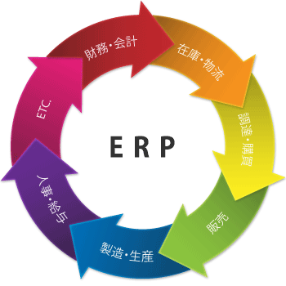
ERPとは？

Slide 4
ERPとは？
ERP
営業情報
経理情報
物流情報
財務情報

Slide 5
MJSLINK NX-Ⅰ
「(株)ミロク情報サービス」が提供する中小企業向けクラウドERPパッケージ

Slide 6
安心・安全
システムに求められるのは誤った入力を事前に防ぐことや、わかりやすい操作画面
マネジメント
経営に役立つ情報をタイムリーに提供するために、システムに求められるのは高度な分析機能。
バランス
業務効率

Slide 7
企業価値の向上に寄与
継続的な
企業価値の
向上
業務の効率化
知的生産性の
創出・向上
質の向上
量の向上
時間の創出
知的生産性の
創出・向上

Slide 8
オンプレミス
サーバなどの機器を購入し、自社内に設置・運用
クラウド
インターネット経由でサーバ環境を利用

Slide 9

オンプレミス
メリット
デメリット
高いセキュリティ
クラウドより接続スピードが速い
自由にカスタマイズできる
初期費用が高額
機器調達に時間がかかる
障害時に現地への駆けつけが必要
自然災害などでサービス停止のリスクが高い

Slide 10

クラウド
メリット
デメリット
初期費用が低額
すぐに利用できる
障害児の駆けつけが不要
バージョンアップが不要
自然災害などでサービス停止リスクが低い
カスタマイズに制限あり
アクセスにオンライン環境が必須

Slide 11

MJSLINK NX-Ⅰに期待できる効果
① 運用・保守費用の削減
② 業務の効率化
③ 経営情報の可視化
④ 企業価値の向上

Slide 12
① 運用・保守費用の削減
業務アプリケーションをひとつに統合することで、運用費用や保守費用を削減

Slide 13
② 業務の効率化
各業務アプリケーションが連携しているため、2重、3重のデータ入力作業は無くなり、企業全体で業務プロセスの無駄を無くすことができます

Slide 14
③ 経営情報の可視化
経営資産（人物/金/情報）を一元的に管理することで、本当に投資すべきところとそうでないところが明確になり、無駄な投資を避けることができる

Slide 15


Slide 16
ご清聴ありがとうございました

